Slide 1
第5章 总体设计

Slide 2
第5章 总体设计
本章主要内容：软件设计的概念与原则；总体设计的步骤和方法；面向数据流的设计方法
本章重点：总体设计的步骤和方法；面向数据流的设计方法
本章难点：软件设计的原则，内聚和耦合，系统结构图

Slide 3
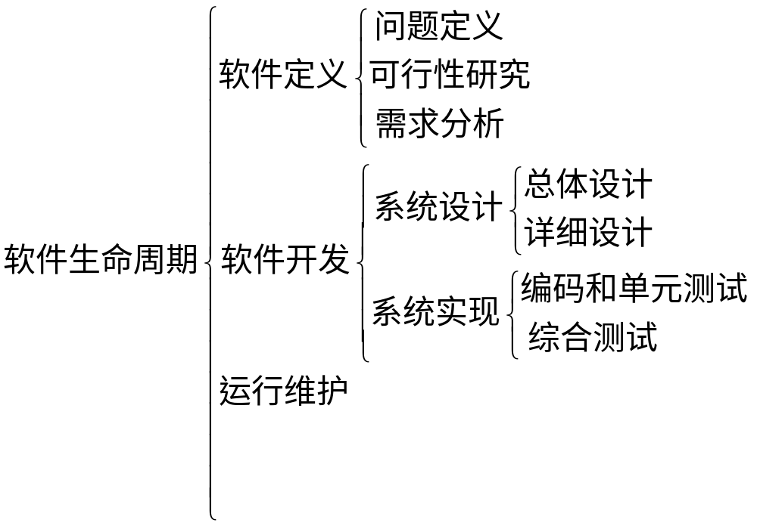
软件生存周期

Slide 4
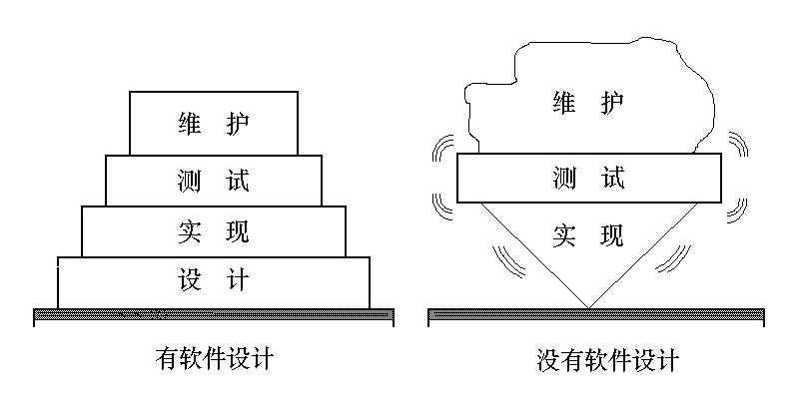
第5章 总体设计
软件设计是后续开发步骤及软件维护工作的基础。如果没有设计，只能建立一个不稳定的系统结构。

Slide 5
第5章 总体设计
总体设计的基本目的就是回答“概括地说，系统应该如何实现?”
总体设计阶段的任务：
  划分出组成系统的物理元素——程序、文件、数据库、人工过程和文档等等
  设计软件的结构，划分出程序的模块组成，模块间的相互关系。
  编写总体/概要设计说明书

Slide 6
5.1 设计过程
典型的总体设计过程包括下述9个步骤：
1. 设想供选择的方案
2. 选取合理的方案
3. 推荐最佳方案
4. 功能分解
5. 设计软件结构
6. 设计数据库
7. 制定测试计划
8. 书写文档
9. 审查和复审

Slide 7
5.1 设计过程
1.设想供选择的方案
  从系统逻辑模型出发，分析比较各种不同的物理实现方案。
2.选择合理的方案
  选取若干个合理的方案，通常至少选取低成本、中等成本和高成本的三种方案。对每个合理的方案分析员都应该准备下列4份资料：
    系统流程图；
    组成系统的物理元素清单；
    成本/效益分析；
    实现这个系统的进度计划。

Slide 8
5.1 设计过程
3.推荐最佳方案
  分析员综合分析对比各种合理方案的利弊，推荐一个最佳的方案，并且为推荐的方案制定详细的实现计划。
  用户和有关的技术专家应该认真审查分析员所推荐的最佳系统。
  接受了分析员所推荐的方案之后，进入总体设计过程的下一个重要阶段——结构设计。

Slide 9
5.1 设计过程
4.功能分解
  为了最终实现目标系统，必须设计出组成这个系统的所有程序和文件。程序设计，通常分为两个阶段完成：
    首先进行结构设计，结构设计确定程序由哪些模块组成，以及这些模块之间的关系；结构设计是总体设计阶段的任务，
    然后进行过程设计。过程设计确定每个模块的处理过程。过程设计是详细设计阶段的任务。
  为确定软件结构，首先需要从实现角度把复杂的功能进一步分解。

Slide 10
5.1 设计过程
5.设计软件结构
  通常程序中的一个模块完成一个适当的子功能。应该把模块组织成良好的层次系统。软件结构可以用层次图或结构图来描绘。
  如果数据流图已经细化到适当的层次，则可以直接从数据流图映射出软件结构。
6.设计数据库
  在需求分析阶段所确定的系统数据需求的基础上，考虑数据库的设计。

Slide 11
5.1 设计过程
7.制定测试计划
  在软件开发的早期阶段考虑测试问题，能促使软件设计人员在设计时注意提高软件的可测试性。
8.书写文档
  应该用正式的文档记录总体设计的结果，在这个阶段应该完成的文档通常有下述几种：
    (1) 系统说明 (2) 用户手册
    (3) 测试计划 (4) 详细的实现计划
    (5) 数据库设计结果
9.审查和复审

Slide 12
5.2 设计原理
为了能获得高质量的设计结果，在软件设计过程中应该遵循下述原理：
1、模块化
2、抽象
3、逐步求精
4、信息隐蔽和局部化
5、模块独立

Slide 13
5.2.1 模块化
模块化就是把程序划分成独立命名且可独立访问的模块，每个模块完成一个子功能，把这些模块集成起来构成一个整体，可以完成指定的功能满足用户的需求。
设函数C(x)定义问题x的复杂程度，函数E(x)确定解决问题x需要的工作量(时间)。
对于问题P1和P2，如果
C（P1）>C（P2）
显然
E（P1）>E（P2）

Slide 14
5.2.1 模块化
根据人类解决问题的经验，另一个有趣的规律是：
C(P1+P2)>C(P1)+C(P2)
综上所述，得到下面的不等式
E(P1+P2)>E(P1)+E(P2)
采用模块化原理可以使软件结构清晰，容易设计也容易阅读和理解、测试。

Slide 15
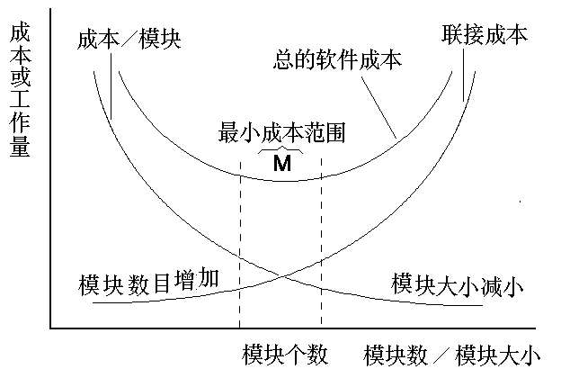
5.2.1 模块化
图5.1 模块化和软件成本
每个程序都相应地有一个最适当的模块数目，可使软件系统的开发成本最小。

Slide 16
5.2.2 抽象
人类在认识复杂现象的过程中使用的最强有力的思维工具是抽象。
在现实世界中一定事物、状态或过程之间总存在着某些相似的方面(共性)。把这些相似的方面集中和概括起来，暂时忽略它们之间的差异，这就是抽象。或者说抽象就是抽出事物的本质特性而暂时不考虑它们的细节。

Slide 17
5.2.2 抽象
由于人类思维能力的限制，如果每次面临的因素太多，是不可能做出精确思维的。处理复杂系统的惟一有效的方法是用层次的方式构造和分析它。一个复杂的动态系统首先可以用一些高级的抽象概念构造和理解，这些高级概念又可以用一些较低级的概念构造和理解，如此进行下去，直至最低层次的具体元素。

Slide 18
5.2.2 抽象
抽象的思想在软件开发中起着重要作用。
  软件工程过程的每一步都是对软件解法的抽象层次的一次精化。在可行性研究阶段，软件作为系统的一个完整部件；在需求分析期间，软件解法是使用在问题环境内熟悉的方式描述的；当由总体设计向详细设计过渡时，抽象的程度也就随之减少了；最后，当源程序写出来以后，也就达到了抽象的最低层。

Slide 19
5.2.3 逐步求精
逐步求精定义为：“为了能集中精力解决主要问题而尽量推迟对问题细节的考虑。”
Miller法则：一个人在任何时候都只能把注意力集中在（7±2）个知识块上。
求精实质上是细化过程。从在高抽象级别定义的功能陈述（或信息描述）开始，求精要求设计者细化原始陈述，随着每个后续求精（即细化）步骤的完成而提供越来越多的细节。

Slide 20
5.2.4 信息隐藏和局部化
信息隐藏原理指出：应该这样设计和确定模块，使得一个模块内包含的信息对于不需要这些信息的模块来说，是不能访问的。
局部化是指把一些关系密切的软件元素物理地放得彼此靠近。

Slide 21
5.2.5 模块独立
开发具有独立功能而且和其他模块之间没有过多的相互作用的模块，就可以做到模块独立。
希望这样设计软件结构，使得每个模块完成一个相对独立的特定子功能，并且和其他模块之间的关系很简单。
模块独立重要性理由：
  第一，有效的模块化的软件比较容易开发出来。
  第二，独立的模块比较容易测试和维护。

Slide 22
5.2.5 模块独立
模块的独立程度可以由两个定性标准度量，这两个标准分别称为内聚和耦合。
  耦合是模块之间相互连接的紧密程度的度量。模块之间的连接越紧密，联系越多，耦合性就越高，而其模块独立性就越弱。
  内聚是一个模块内部各个元素彼此结合的紧密程度的度量。一个模块内部各个元素之间的联系越紧密，内聚性就越高，相对与其它模块之间的耦合性就会降低，而模块独立性就越强。

Slide 23
5.2.5 模块独立
1.耦合
耦合是对一个软件结构内不同模块之间互连程度的度量。耦合强弱取决于模块间接口的复杂程度，进入或访问一个模块的点，以及通过接口的数据。
在软件设计中应该追求尽可能松散耦合的系统。
模块间的耦合程度强烈影响着系统的可理解性、可测试性、可靠性和可维护性。

Slide 24
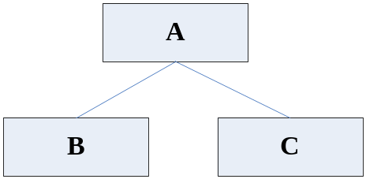
5.2.5 模块独立
耦合有七种类型：
  (1)非直接耦合：两个模块之间没有直接关系，它们之间的联系完全是通过主模块的控制和调用实现的，这就是非直接耦合。
  (2)数据耦合：两个模块彼此间通过数据参数（不是控制参数、公共数据结构或外部变量）交换信息，这种耦合称为数据耦合。
  (3)标记耦合：模块之间通过数据结构传递记录信息，就是标记耦合。

Slide 25
5.2.5 模块独立
  (4)控制耦合：模块传递的信息中有控制信息，就称作控制耦合。
  (5)外部耦合：如果一组模块都访问同一全局简单变量而不是同一全局数据结构，而且不是通过参数表传递该全局变量的信息，则称为外部耦合。
B
Fn
Flag
……
A
F2
……
Flag
F1

Slide 26
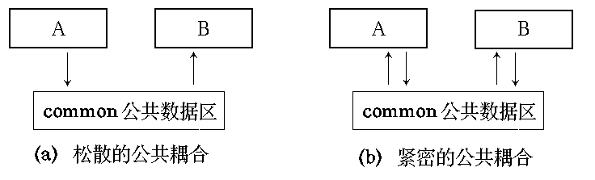
5.2.5 模块独立
  (6)公共耦合：一组模块通过同一个公共数据环境相互作用，则它们之间的耦合称为公共耦合。
Global : V1
V2
Global : V1
V2
A:
…………
…………
A1=V1+V2
…………
…………
B:
…………
…………
V1=B1
…………
…………
A:
…………
…………
V1++
…………
…………
B:
…………
…………
V2=B1+V1
…………
…………

Slide 27
5.2.5 模块独立
  (7)内容耦合 :如果发生下列情形之一，两个模块之间就发生了内容耦合。
    一个模块直接访问另一个模块的内部数据
    一个模块不能通过正常入口转到另一模块的内部
    两个模块有一部分程序代码重叠（只可能出现在汇编语言中）
    一个模块有多个入口
……
A
B
A
A:
…………
…………
goto C1
…………
…………
C
D
B
C:
…………
…………
C1:
……
……

Slide 28
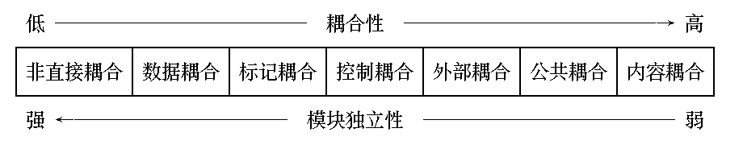
5.2.5 模块独立
七种耦合类型之间的关系

Slide 29
5.2.5 模块独立
2.内聚
内聚标志一个模块内各个元素彼此结合的紧密程度，它是信息隐藏和局部化概念的自然扩展。
设计时应该力求做到高内聚，通常中等程度的内聚也是可以采用的，而且效果和高内聚相差不多；但是，低内聚很坏，不要使用。
内聚和耦合是密切相关的，模块内的高内聚往往意味着模块间的松耦合。实践表明内聚更重要，应该集中精力提高模块的内聚程度。

Slide 30
5.2.5 模块独立
内聚性也有七种类型 :
  (1)偶然内聚：如果一个模块各部分之间没有关系，或者即使有关系，这种关系也是很松散的，则称作偶然内聚。
  (2)逻辑内聚：如果一个模块中包含多个逻辑上相关的功能，每次被调用时，根据传递给该模块的判定参数来确定模块应执行的功能，称作逻辑内聚。
  (3)时间内聚：如果一个模块所包含的任务必须在同一时间内执行，称作时间内聚。
  (4)过程内聚：如果一个模块内的处理是相关的，而且必须以特定次序执行，则称为过程内聚。

Slide 31
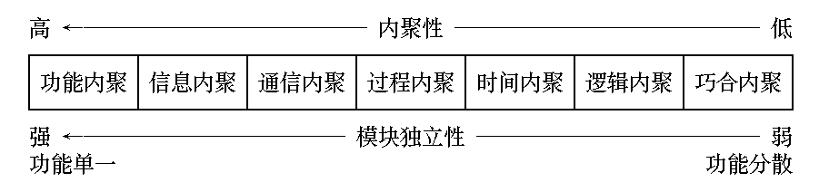
5.2.5 模块独立
  (5)通信内聚：如果一个模块中的所有元素都使用了相同的输入数据，或产生了相同的输出数据，则称为通信内聚。
  (6)顺序内聚：如果一个模块内的处理元素和同一个功能密切相关，而且这些处理必须顺序执行（通常一个处理元素的输出数据作为下一个处理元素的输入数据），则称为顺序内聚。
  (7)功能内聚：如果一个模块内所有处理元素属于一个整体，完成一个单一的功能，则称作功能内聚。

Slide 32
5.3 启发规则
人们在实践中积累了丰富的经验，总结这些经验得出了启发式规则。启发式规则能帮助软件工程师找到改进软件设计提高软件质量的途径。
1. 改进软件结构提高模块独立性
设计出软件的初步结构后，应该仔细审查分析，通过模块分解或合并，力求降低耦合提高内聚。
2. 模块规模应该适中
过大不易理解；太小则接口开销过大。
注意分解或合并调整模块规模时，不应降低模块的独立性。

Slide 33
5.3 启发规则
3. 深度、宽度、扇出和扇入都应适当
深度表示软件结构中控制的层数
宽度是软件结构内同一个层次上的模块总数的最大值。一般说来，宽度越大系统越复杂。对宽度影响最大的因素是模块的扇出。
扇出是一个模块直接控制(调用)的模块数目。
  经验表明，一个设计得好的典型系统的平均扇出通常是3或4(扇出的上限通常是5～9)。
扇入表明有多少个上级模块直接调用它
  扇入越大则共享该模块的上级模块数目越多，这是有好处的。但是，不能违背模块独立原理单纯追求高扇入。

Slide 34

5.3 启发规则
设计的好的软件结构通常顶层扇出比较高，中层扇出较少，底层模块有高扇入。

Slide 35
5.3 启发规则
4. 模块的作用域应该在控制域之内
模块的作用域定义为受该模块内一个判定影响的所有模块的集合。
模块的控制域是这个模块本身以及所有直接或间接从属于它的模块的集合。
在一个设计得很好的系统中，所有受判定影响的模块应该都从属于做出判定的那个模块，最好局限于做出判定的那个模块本身及它的直属下级模块。

Slide 36
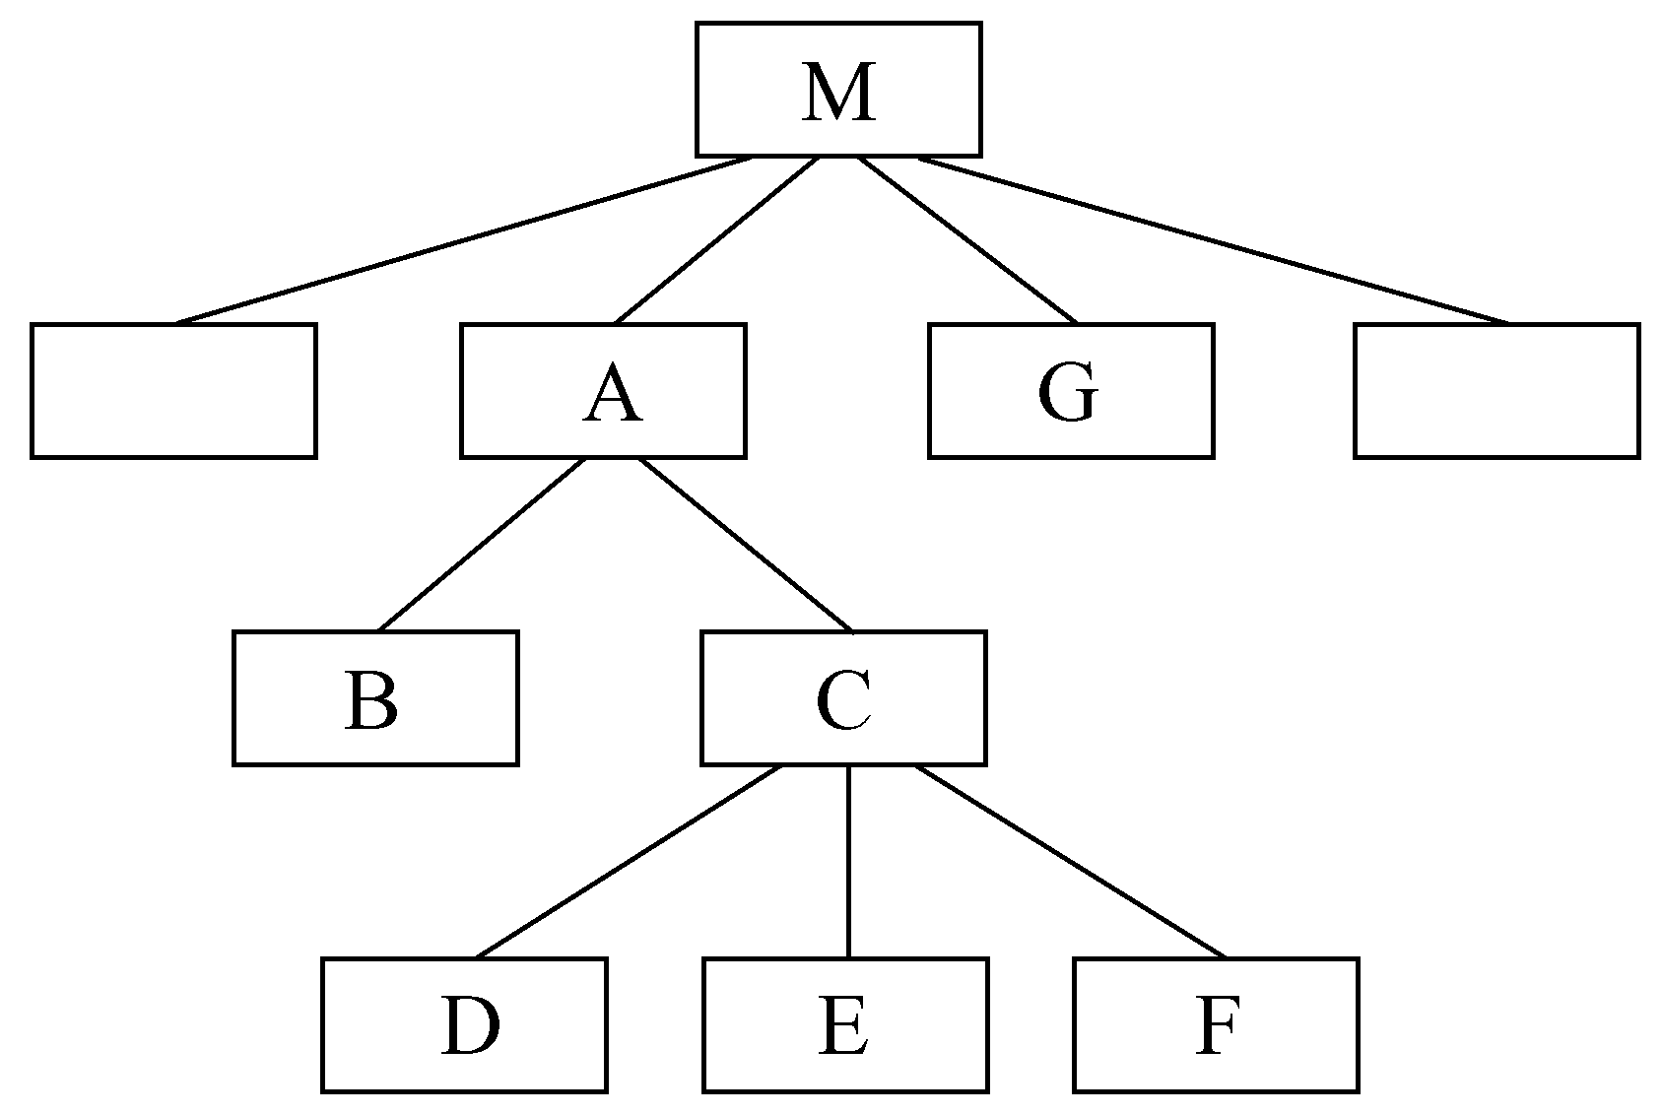
5.3 启发规则
图5.2模块的作用域和控制域

Slide 37
5.3 启发规则
M
例如：
A
C
B
A:
…………
if ……
then goto B1
…………
…………
B:
…………
…………
B1:
…………
…………
A:
…………
if ……
then goto C1
…………
…………
C:
…………
…………
C1:
…………
…………
作用域在控制域内
作用域超出了控制域
上例中A的作用域超出了控制域。改进方法之一，可以把A中的 if 移到M中；方法之二，可以把C移到A下面。

Slide 38
5.3 启发规则
5. 力争降低模块接口的复杂程度
接口复杂可能表明模块的独立性差。
6. 设计单入口单出口的模块
单出单入，避免内容耦合。
7. 模块功能应该可以预测
模块功能可预测 —— 相同输入必产生相同输出。反例：模块中使用全局变量或静态变量，则可能导致不可预测。

Slide 39
作业：
1.总体设计阶段的任务是什么？
2.在软件设计过程中应该遵循的基本原理有哪些？
3.衡量模块独立的两个定性标准是什么？什么是内聚？什么是耦合？
4.软件设计时应追求低耦合还是高耦合？
5.软件设计时应追求低内聚还是高内聚？

Slide 40
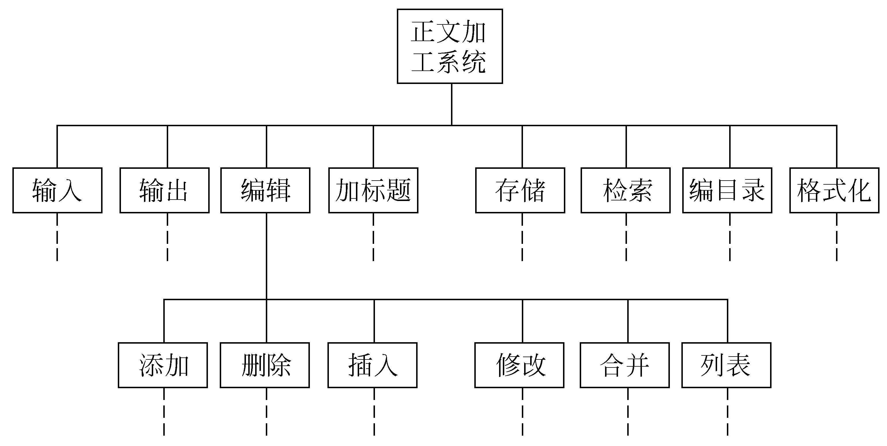
5.4 描绘软件结构的图形工具
5.4.1 层次图和HIPO图
层次图用来描绘软件的层次结构
  层次图中的一个矩形框代表一个模块
  方框间的连线表示调用关系

Slide 41
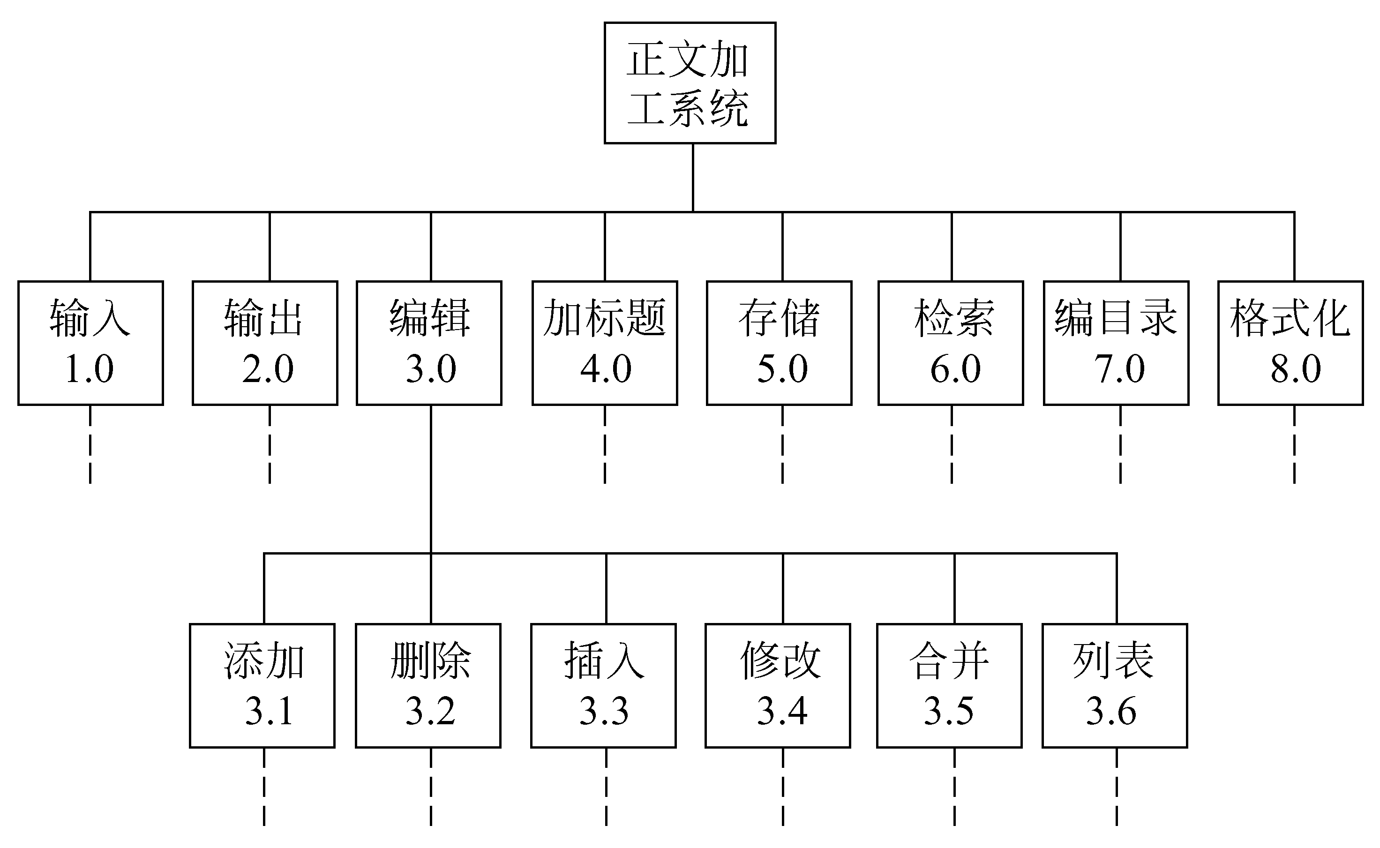
5.4.1 层次图和HIPO图
HIPO图是美国IBM公司发明的“层次图加输入/处理/输出图”的英文缩写。为了能使HIPO图具有可追踪性，在H图(层次图)里除了最顶层的方框之外，每个方框都加了编号。

Slide 42
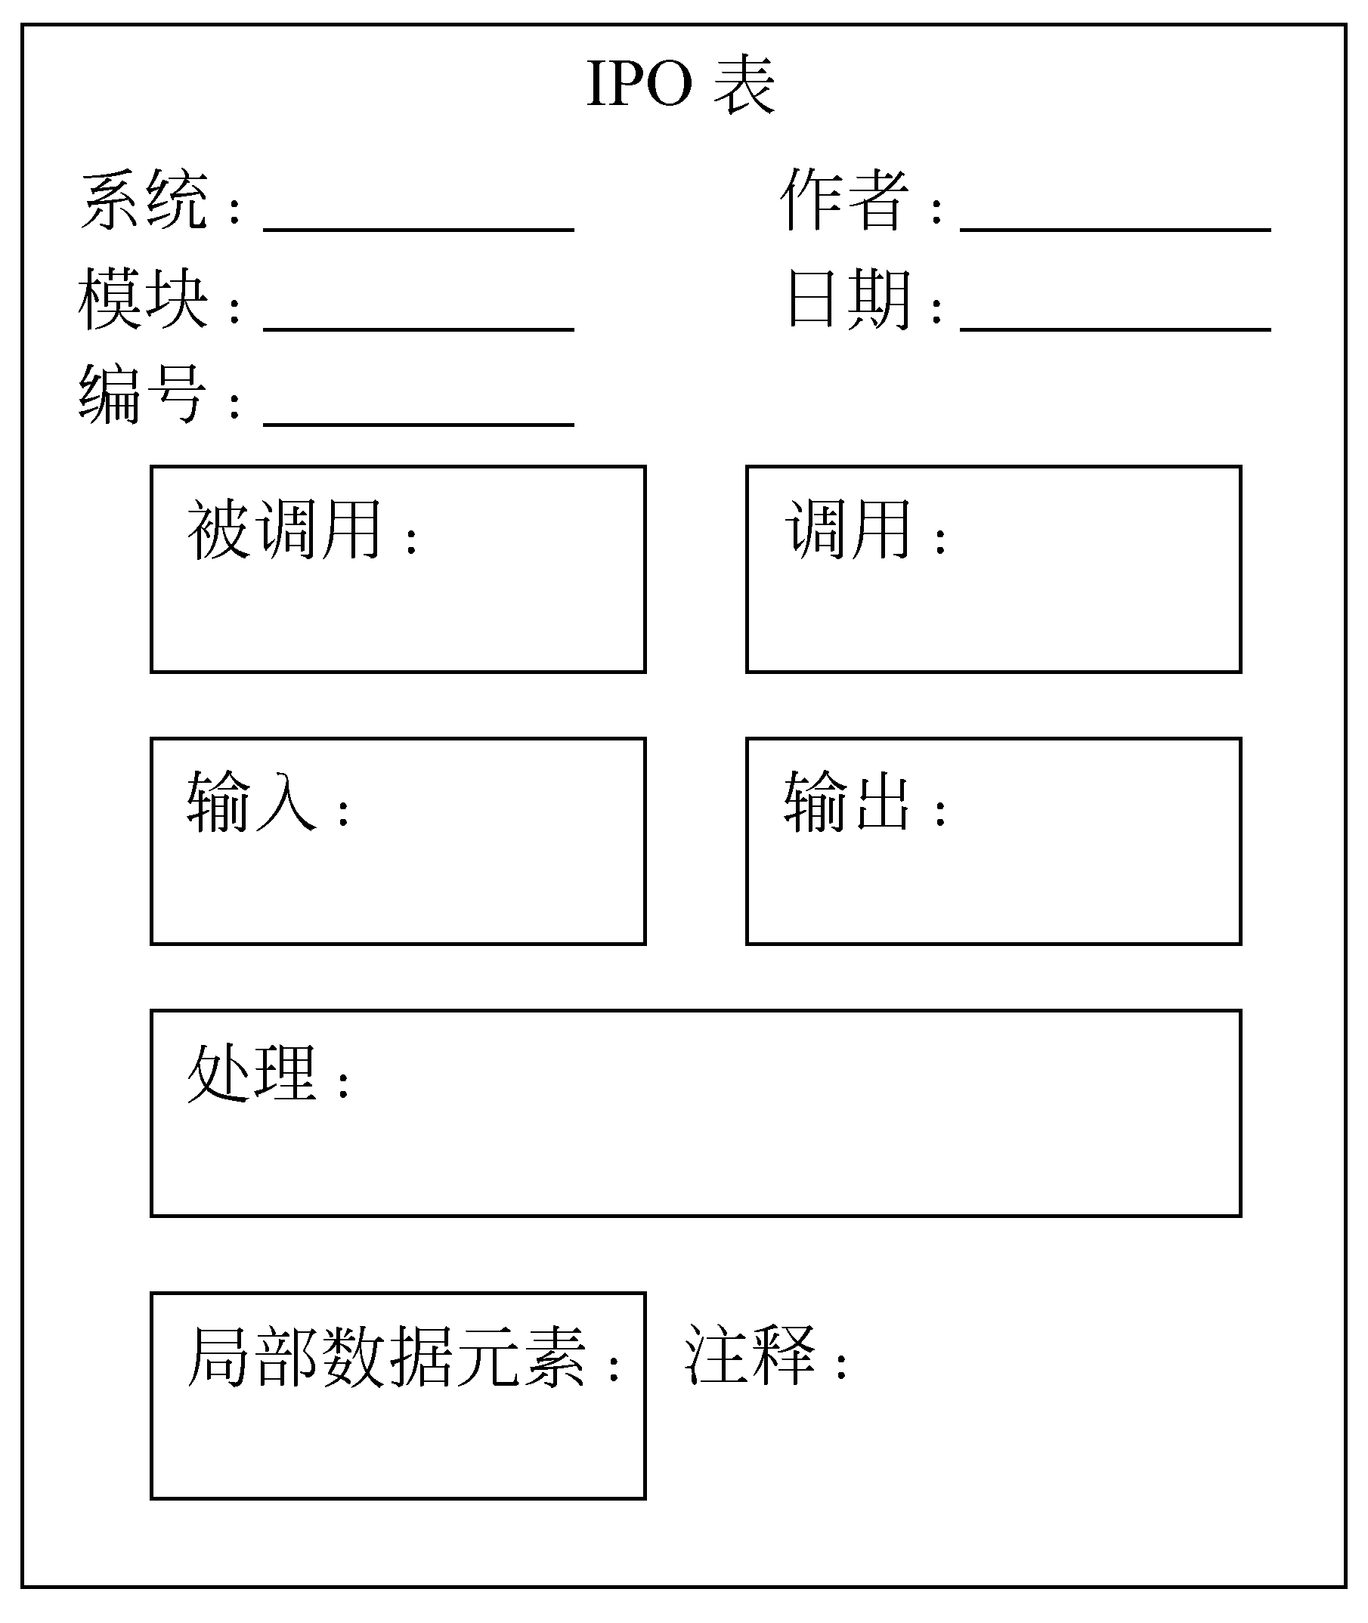
5.4.1 层次图和HIPO图
和H图中每个方框相对应，应该有一张IPO图描绘这个方框代表的模块的处理过程。
HIPO图中的每张IPO图内都应该明显地标出它所描绘的模块在H图中的编号，以便追踪了解这个模块在软件结构中的位置。

Slide 43
5.4.2 结构图
结构图是描绘软件结构的图形工具。
  一个方框代表一个模块，框内注明模块的名字或主要功能
  方框之间的箭头表示模块的调用关系
    图中位于上方的方框代表的模块调用下方的模块
  在结构图中通常还用带注释的箭头表示模块调用过程中来回传递的信息
    尾部是空心圆表示传递的是数据
    实心圆表示传递的是控制信息

Slide 44
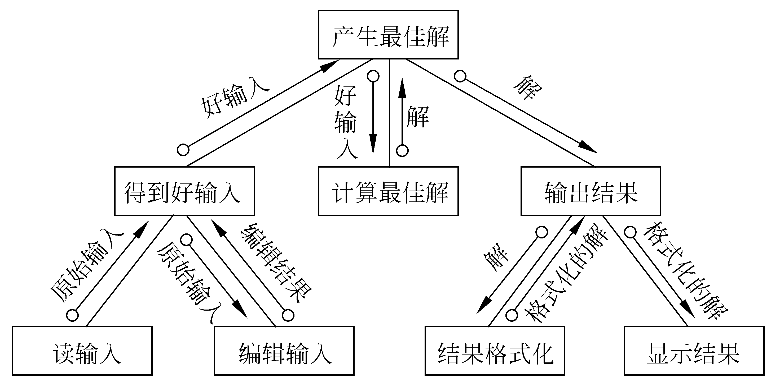
5.4.2 结构图
图5.5结构图的例子——产生最佳解的一般结构

Slide 45
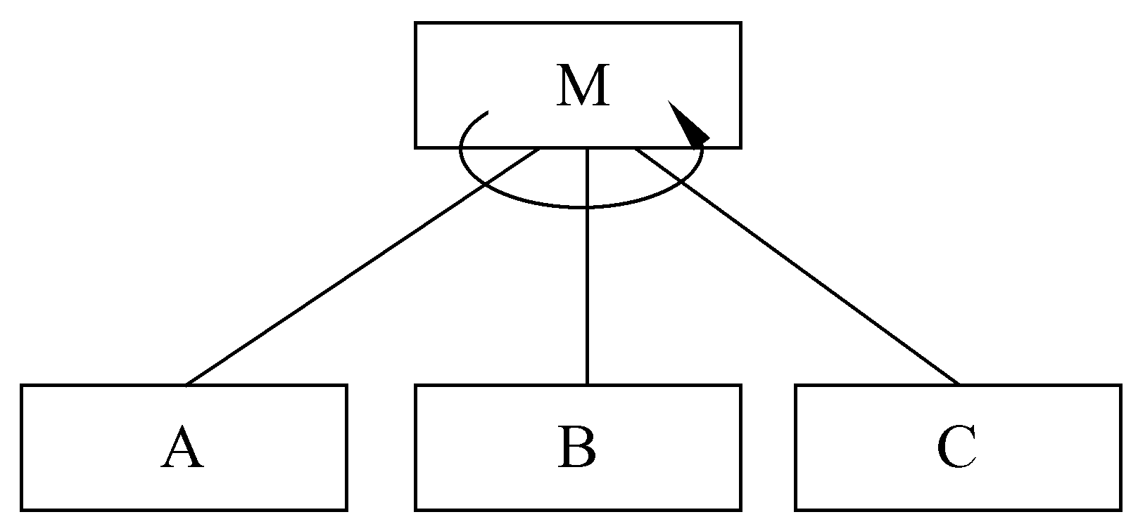
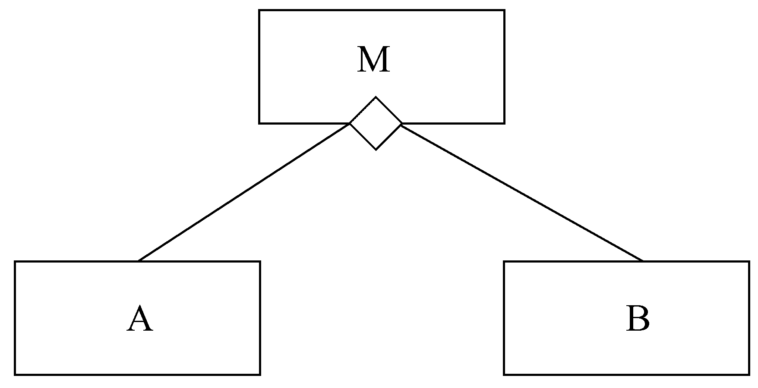
5.4.2 结构图
还有一些附加的符号，可以表示模块的选择调用或循环调用。
图5.6 判定为真时调用A，为假时调用B
图5.7 模块M循环调用模块A、B、C
注：此图一般不入文档，图中包含信息太多反而降低清晰度，仅用于检查设计的正确性和模块独立性。

Slide 46
5.5 面向数据流的设计方法
面向数据流设计方法：应用最广、技术上较为完善的系统设计方法的一种。
目标：给出设计软件结构的一个系统化途径。
基本思想：定义了一些不同的“映射”，利用这些映射将数据流图映射为软件结构。
因为任何软件系统都可用数据流图表示，所以面向数据流的设计方法理论上可以设计任何软件的结构。
结构化设计方法(简称SD方法)，也就是基于数据流的设计方法。

Slide 47
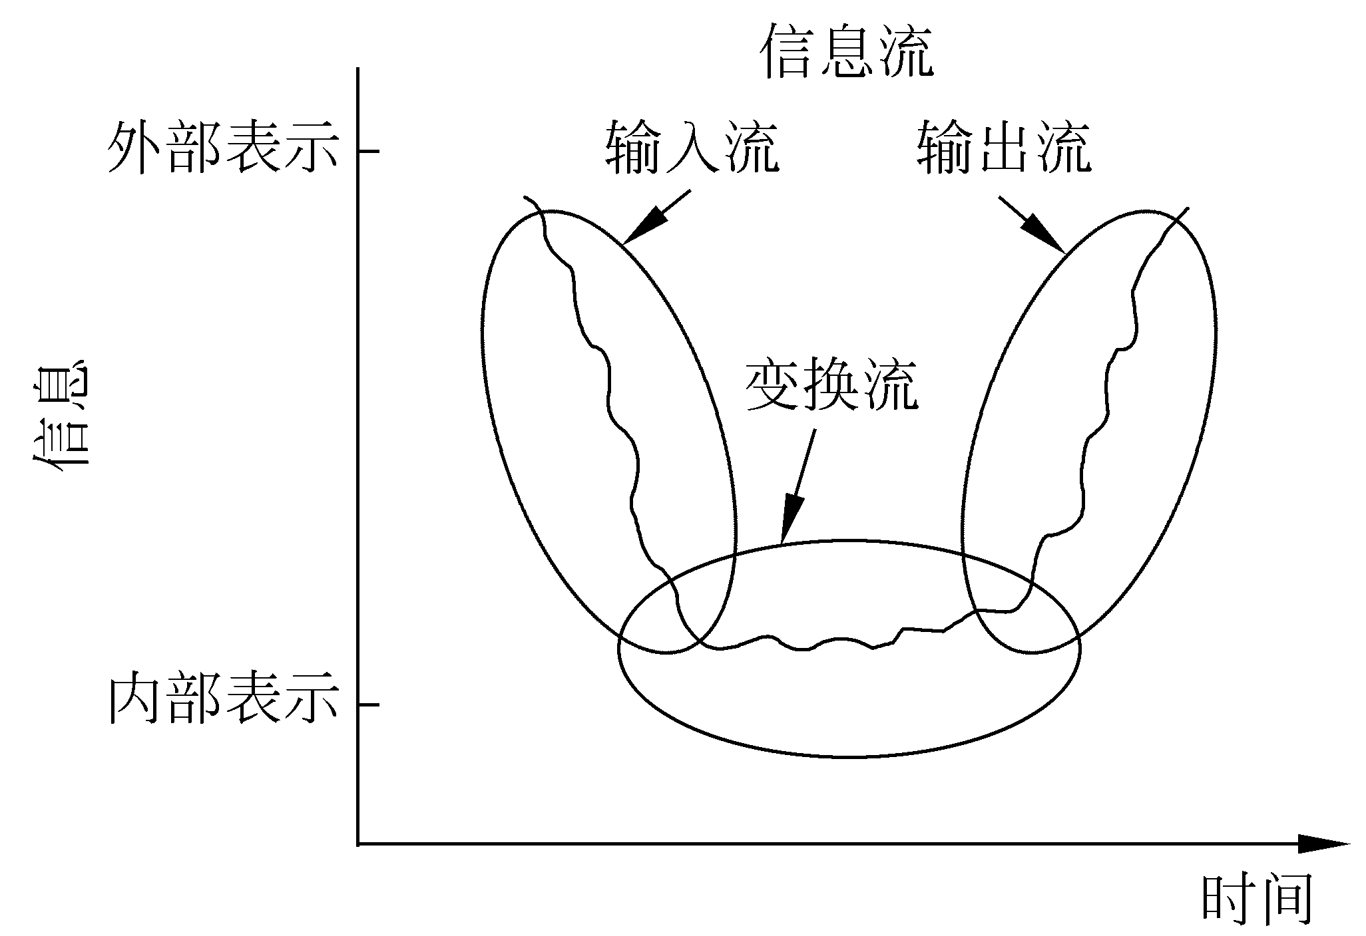
5.5.1 概念
面向数据流的设计方法把信息流映射成软件结构，信息流的类型决定了映射的方法。
信息流有下述两种类型。
1.变换流
原则上所有信息流都可归结为变换流

Slide 48
5.5.1 概念
如果信息沿输入通路进入系统，同时由外部形式变换成内部形式，进入系统的信息通过变换中心，经加工处理以后再沿输出通路变换成外部形式离开软件系统。则具有上述这些特征的数据流称为变换流。

Slide 49
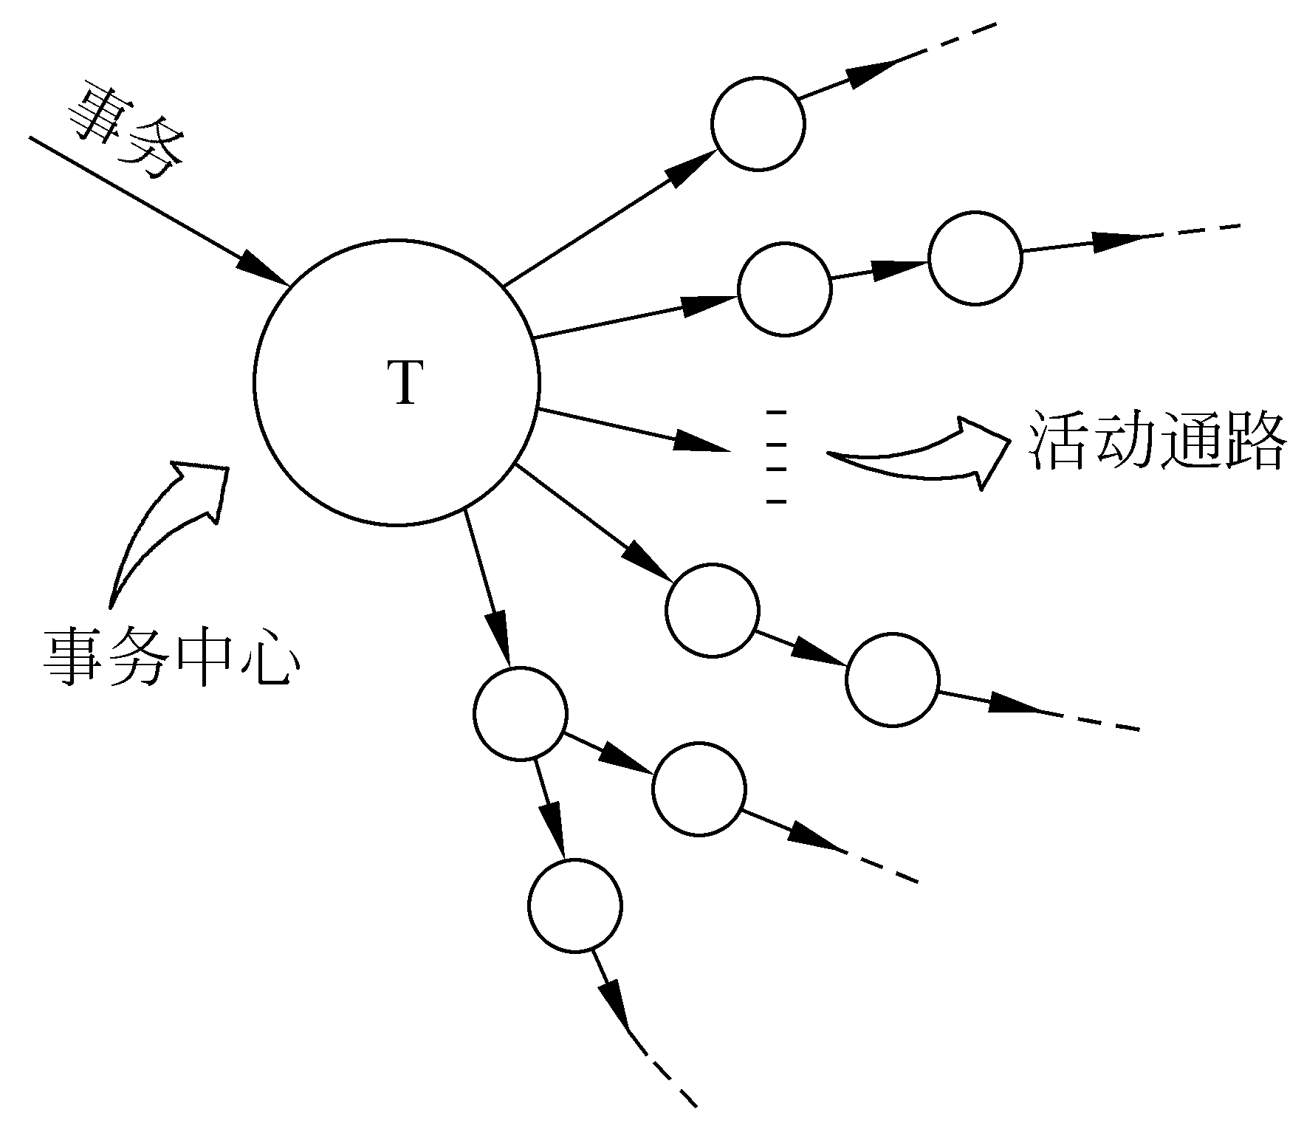
5.5.1 概念
2. 事务流

Slide 50
5.5.1 概念
当数据流图具有和图5.9类似的形状时，这种数据流是“以事务为中心的”，也就是说，数据沿输入通路到达一个处理T，这个处理根据输入数据的类型在若干个动作序列中选出一个来执行。图5.9中的处理T称为事务中心，它完成下述任务：
  (1) 接收输入数据(输入数据又称为事务)；
  (2) 分析每个事务以确定它的类型；
  (3) 根据事务类型选取一条活动通路。

Slide 51
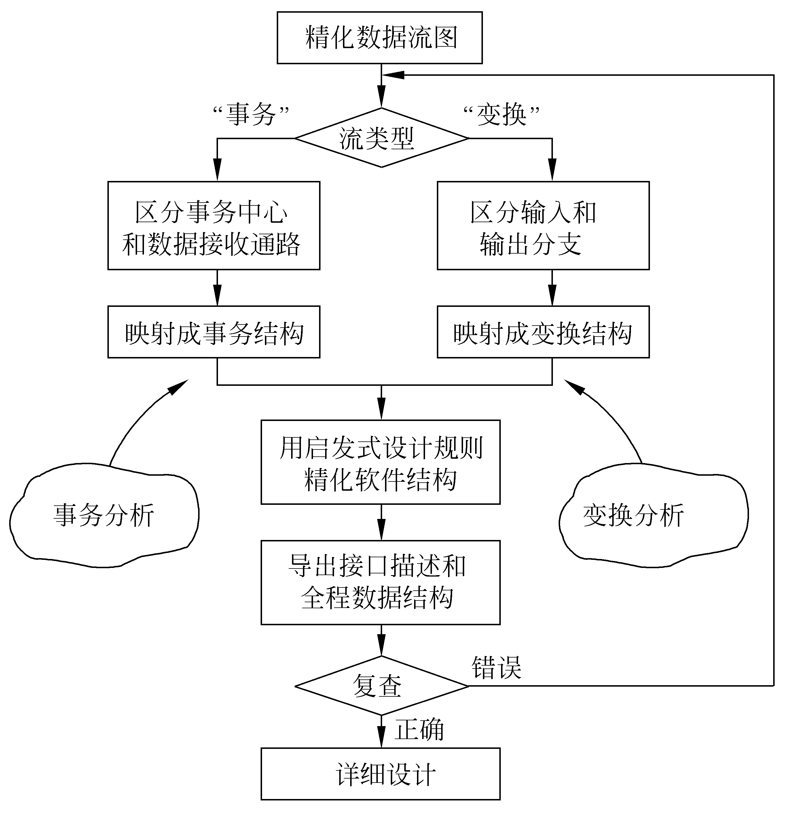
5.5.1 概念
3. 设计过程
图5.10 面向数据流方法的设计过程

Slide 52
5.5.2 变换分析
变换分析是一系列设计步骤的总称，经过这些步骤把具有变换流特点的数据流图按预先确定的模式映射成软件结构。
1. 例子
作为面向数据流的设计方法中变换分析的例子，考虑汽车数字仪表板的设计。

Slide 53
5.5.2 变换分析
假设的仪表板将完成下述功能：
(1) 通过模数转换实现传感器和微处理机接口；
(2) 在发光二极管面板上显示数据；
(3) 指示每小时英里数(mph)，行驶的里程，每加仑油行驶的英里数(mpg)等等；
(4) 指示加速或减速；
(5) 超速警告：如果车速超过55英里/小时，则发出超速警告铃声。
在软件需求分析阶段应该对上述每条要求以及系统的其他特点进行全面的分析评价，建立起必要的文档资料，特别是数据流图。

Slide 54
5.5.2 变换分析
2. 设计步骤
第1步 复查基本系统模型
复查的目的是确保系统的输入数据和输出数据符合实际。
第2步 复查并精化数据流图
  确保DFD（数据流图）给出目标系统正确的逻辑模型
  已获得足够详细的DFD
  确保DFD中每个处理都代表一个规模适中、相对独立的子功能
假设在需求分析阶段产生的数字仪表板系统的数据流图如图5.11（见书97页）所示。

Slide 55
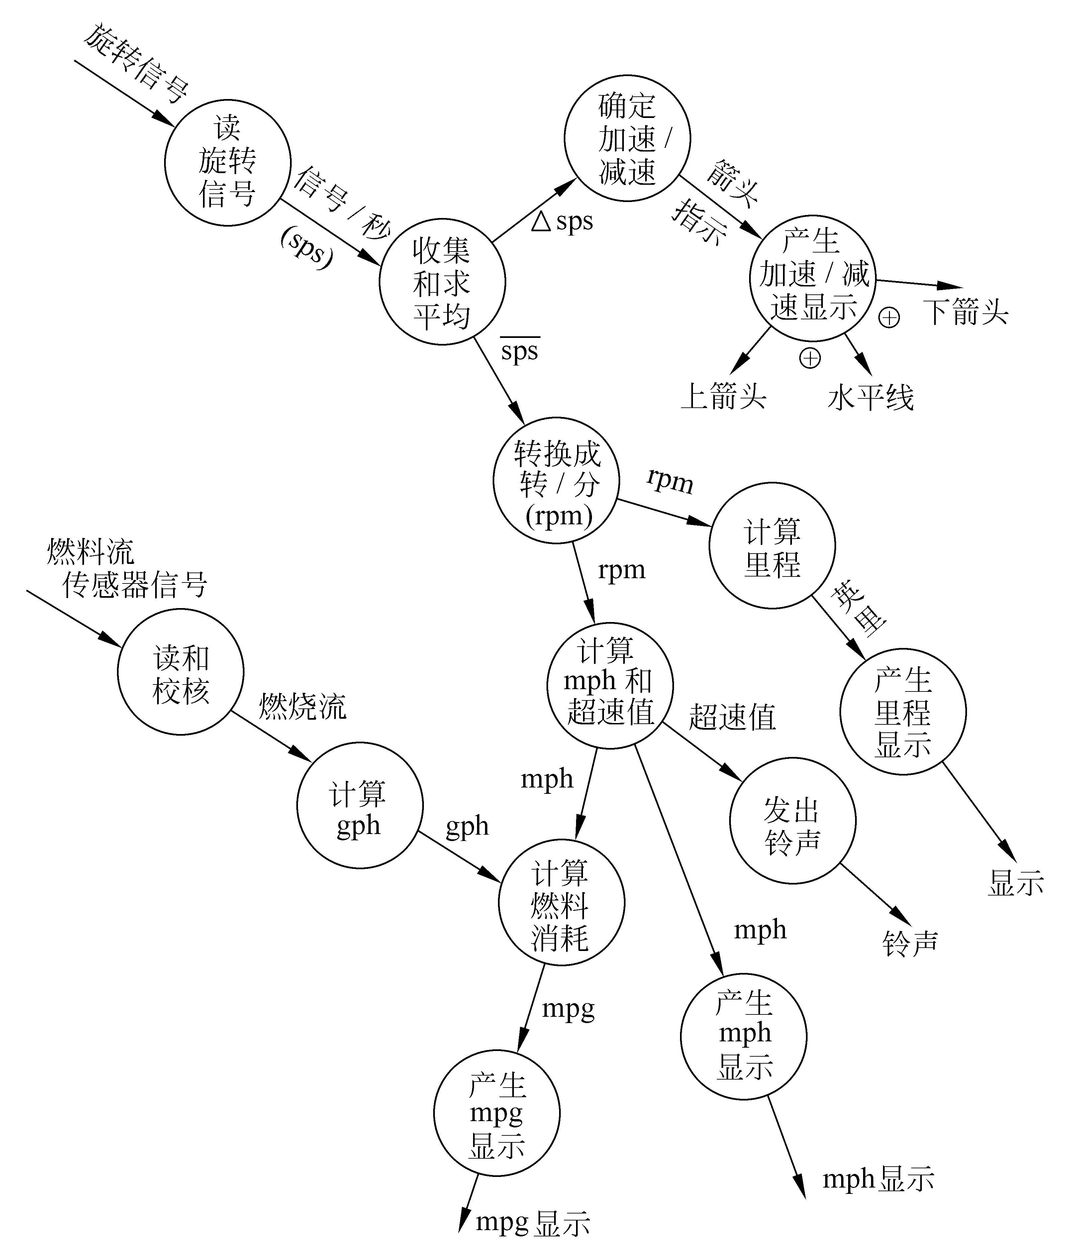
5.5.2 变换分析

Slide 56
5.5.2 变换分析
第3步 确定数据流图具有变换特性还是事务特性。
  信息流都可用变换流表示，但是如果有明显的事务流特征，则还应采用事务流的映射方法。
  设计人员根据数据流图中占优势的属性，确定数据流的全局属性。
从上图看出，数据沿着2条输入通路进入系统，然后沿着5条通路离开，没有明显的事务中心。因此可以认为这个信息流具有变换流的总特征。

Slide 57
5.5.2 变换分析
第4步 确定输入流和输出流的边界，从而孤立出变换中心。
  输入流和输出流的边界和对它们的解释有关，也就是说，不同设计人员可能会在流内选取稍微不同的点作为边界的位置。
  划分因人而异，在一般情况下有点出入对整个目标软件系统的影响不是很大
对于汽车数字仪表板的例子，设计人员确定的流的边界如图5.12所示。

Slide 58
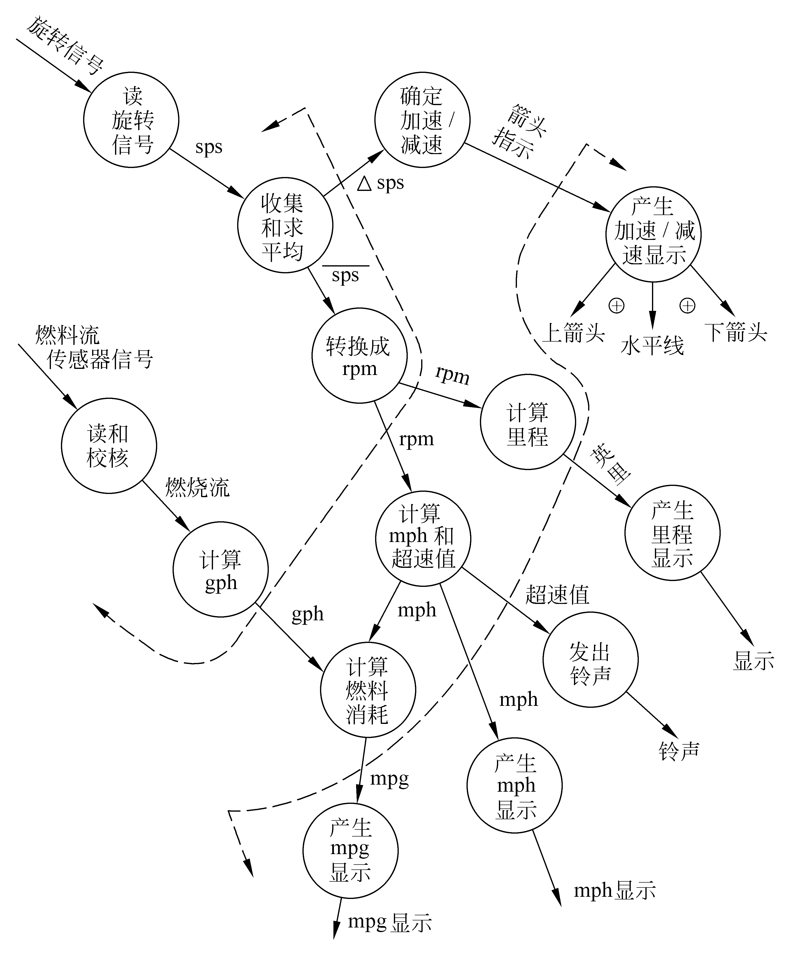
5.5.2 变换分析
图5.12具有边界的数据流图

Slide 59
5.5.2 变换分析
第5步 完成“第一级分解”。
软件结构代表对控制的自顶向下的分配，所谓分解就是分配控制的过程。
对于变换流的情况，位于软件结构最顶层的总控模块Cm协调下述3个从属模块的控制功能：
  输入信息处理控制模块Ca,此模块协调对所有输入数据的接收；
  变换中心控制模块Ct,此模块管理对内部形式的数据的所有操作；
  输出信息处理控制模块Ce，此模块协调输出信息的产生过程。

Slide 60
5.5.2 变换分析
分解原则：
  在确保完成系统功能并保持低耦合度、高内聚度的情况下尽可能的减少模块数目
一级分解的结果可以用层次图、结构图等来表示
图5.13说明了第一级分解的方法。

Slide 61
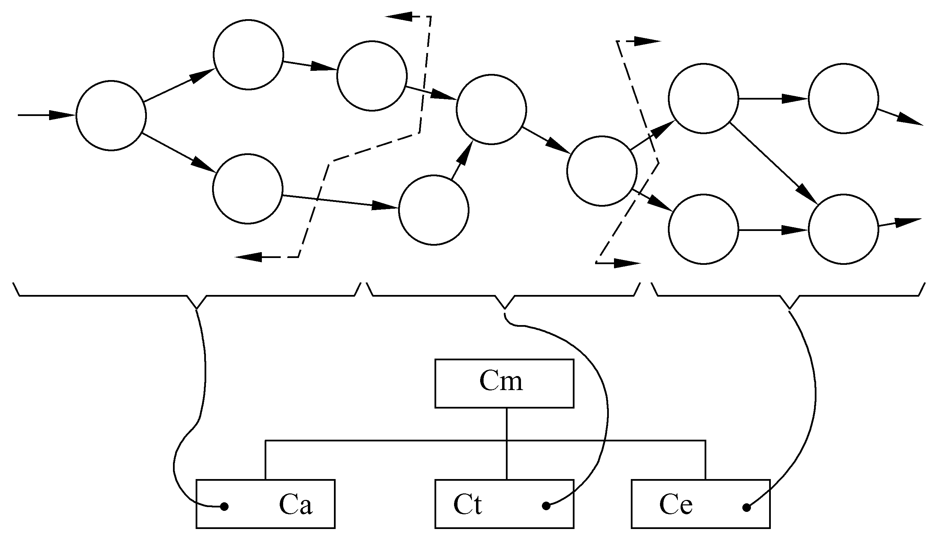
5.5.2 变换分析
输入控制
变换控制
输出控制
图5.13第一级分解的方法

Slide 62
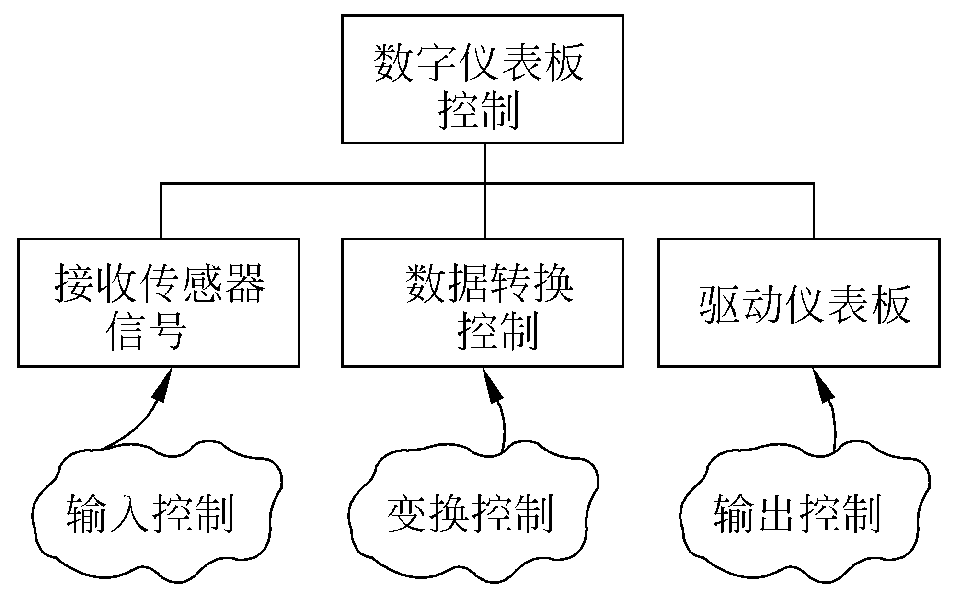
5.5.2 变换分析
对于数字仪表板的例子，第一级分解得出的结构如图5.14所示。每个控制模块的名字表明了为它所控制的那些模块的功能。
图5.14数字仪表板系统的第一级分解

Slide 63
5.5.2 变换分析
第6步 完成“第二级分解”。
所谓第二级分解就是把数据流图中的每个处理映射成软件结构中一个适当的模块。
完成第二级分解的方法是:
  从变换中心的边界开始逆着输入通路向外移动，把输入通路中每个处理映射成软件结构中Ca控制下的一个低层模块；
  然后沿输出通路向外移动，把输出通路中每个处理映射成直接或间接受模块Ce控制的一个低层模块；
  最后把变换中心内的每个处理映射成受Ct控制的一个模块。

Slide 64
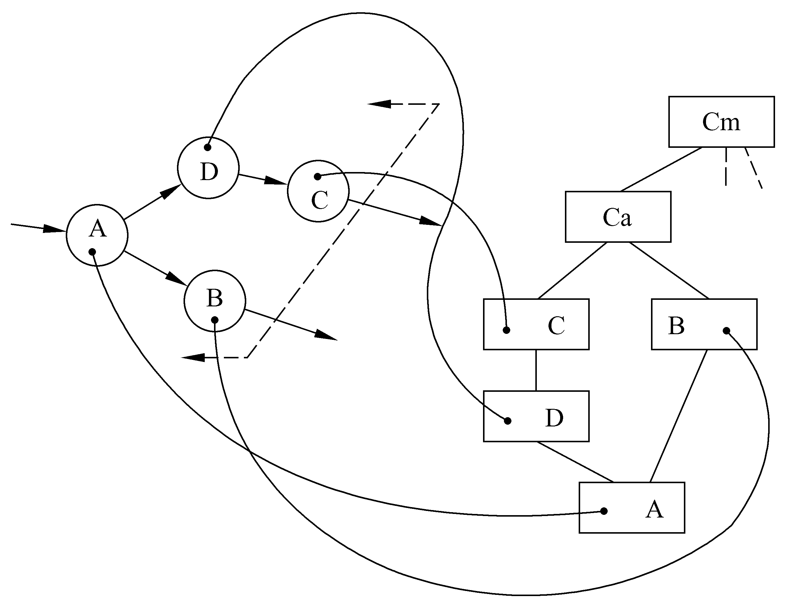
5.5.2 变换分析
下图表示进行第二级分解的普遍途径。
图5.15第二级分解的方法

Slide 65
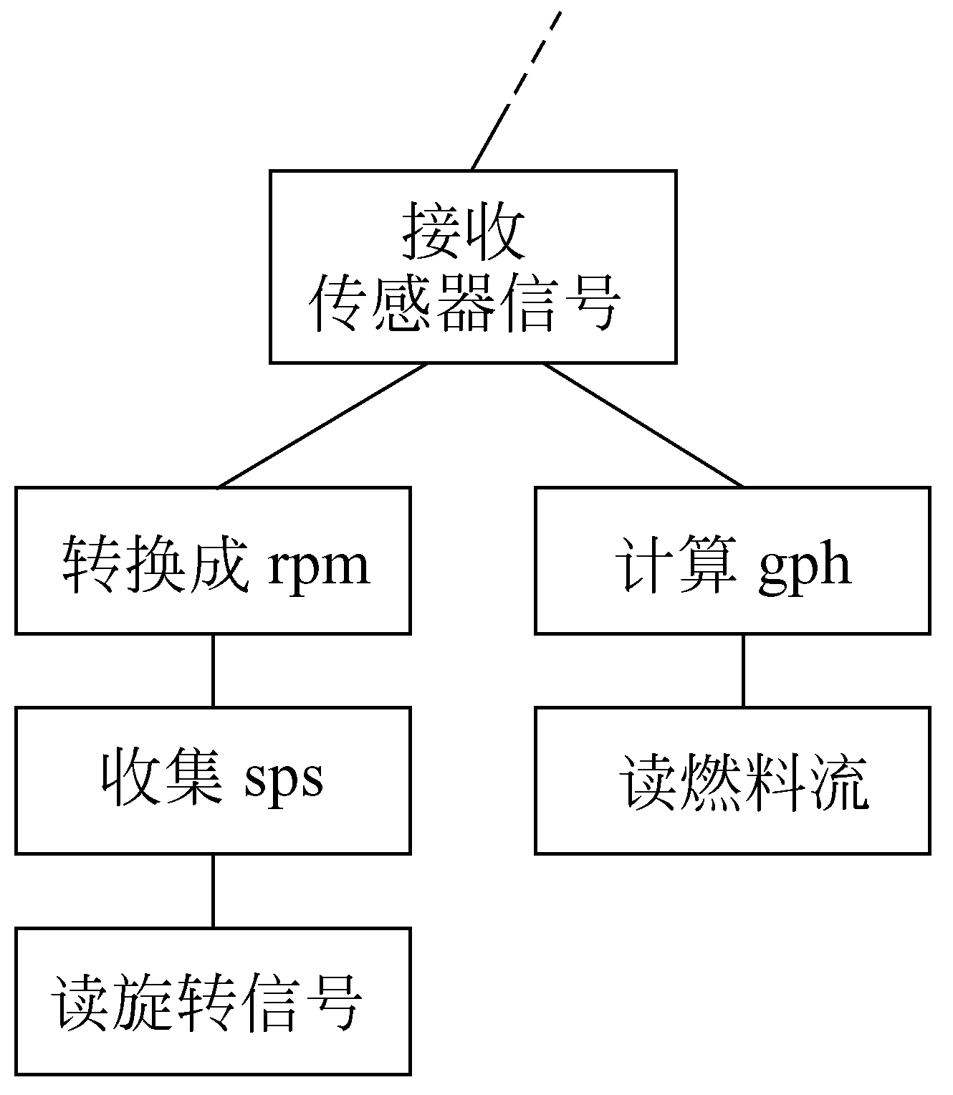
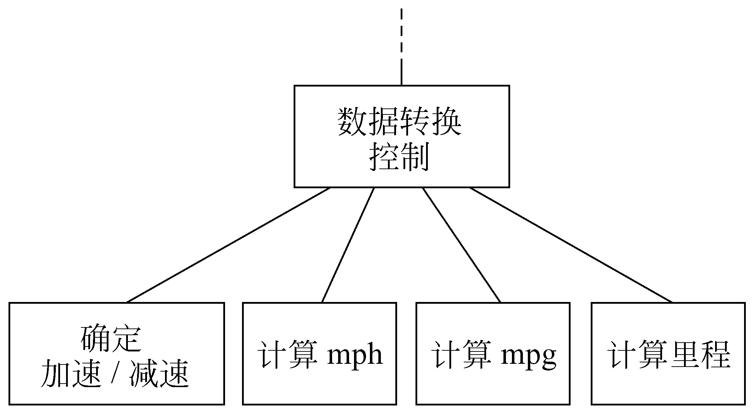
5.5.2 变换分析
对于数字仪表板系统的例子，第二级分解的结果分别用图5.16，5.17和5.18描绘。这3张图表示对软件结构的初步设计结果。
图5.17未经精化的变换结构
图5.16未经精化的输入结构

Slide 66
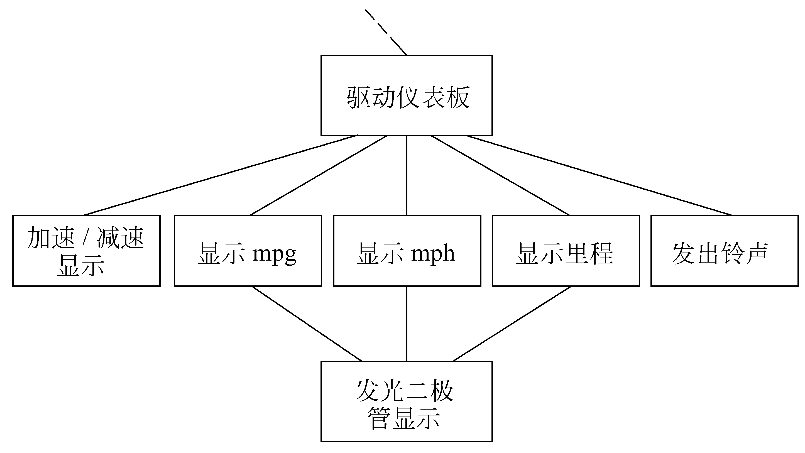
5.5.2 变换分析
图5.18未经精化的输出结构
有必要为每一模块写简要的处理说明，包括：进出模块的信息，模块处理功能的陈述，有关的限制和约束等。

Slide 67
5.5.2 变换分析
a
b
f
e
h
c
d
g
i
输入流
变换流
输出流
(a) 变换流数据流图

Slide 68
5.5.2 变换分析
主模块
输入控制
变换控制
输出控制
b
d
e
f
g
h
a
c
i
(b)变换流的程序结构

Slide 69
5.5.2 变换分析
第7步 使用设计度量和启发式规则对第一次分割得到的软件结构进一步精化。
以“模块化”的思想，对软件结构中初步分割得到的模块进行再分解或合并，以追求高内聚、低耦合、易实现、易测试、易维护的软件结构。

Slide 70
5.5.2 变换分析
具体到数字仪表板的例子，对于从前面的设计步骤得到的软件结构，还可以做许多修改。下面是某些可能的修改：
  输入结构中的模块“转换成rpm”和“收集sps”可以合并；
  模块“确定加速/减速”可以放在模块“计算mph”下面，以减少耦合；
  模块“加速/减速显示”可以相应地放在模块“显示mph”的下面。

Slide 71
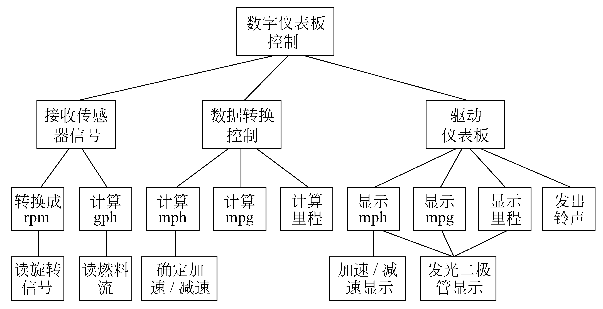
5.5.2 变换分析
经过上述修改后的软件结构画在图5.19中。
图5.19精化后的数字仪表板系统的软件结构

Slide 72
5.5.2 变换分析
上述7个设计步骤的目的是，开发出软件的整体表示。也就是说，一旦确定了软件结构就可以把它作为一个整体来复查，从而能够评价和精化软件结构。在这个时期进行修改只需要很少的附加工作，但是却能够对软件的质量特别是软件的可维护性产生深远的影响。

Slide 73
5.5.3 事务分析
在数据流具有明显的事务特点时，也就是有一个明显的“发射中心”(事务中心)时，还是以采用事务分析方法为宜。
事务分析的设计步骤和变换分析的设计步骤大部分相同或类似，主要差别仅在于由数据流图到软件结构的映射方法不同。

Slide 74
5.5.3 事务分析
由事务流映射成的软件结构包括一个接收分支和一个发送分支。
  映射出接收分支结构的方法是从事务中心的边界开始，把沿着接收流通路的处理映射成模块。
  发送分支的结构包含一个调度模块，它控制下层的所有活动模块；然后把数据流图中的每个活动流通路映射成与它的流特征相对应的结构。

Slide 75
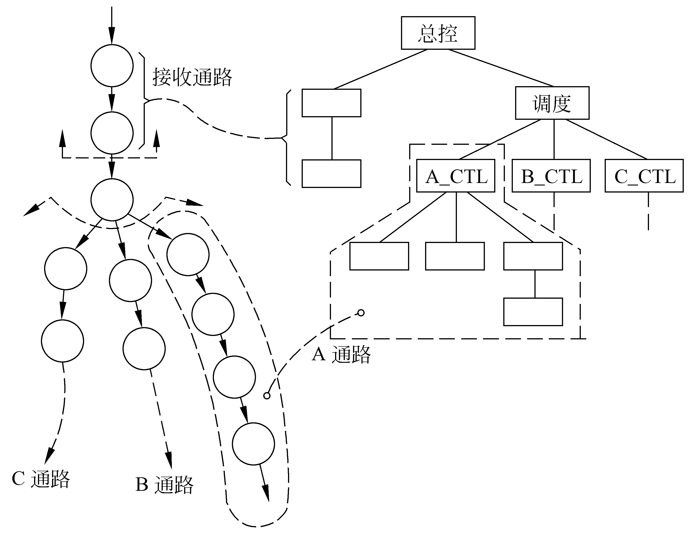
5.5.3 事务分析
图5.20说明了上述映射过程。
图5.20事务分析的映射方法

Slide 76
5.5.3 事务分析
一般说来，如果数据流不具有显著的事务特点，最好使用变换分析；反之，如果具有明显的事务中心，则应该采用事务分析技术。
机械地遵循变换分析或事务分析的映射规则，很可能会得到一些不必要的控制模块，如果它们确实用处不大，那么可以而且应该把它们合并。
如果一个控制模块功能过分复杂，则应该分解为两个或多个控制模块，或者增加中间层次的控制模块。

Slide 77
5.5.4 设计优化
考虑设计优化问题时应该记住，“一个不能工作的‘最佳设计’的价值是值得怀疑的”。软件设计人员应该致力于开发能够满足所有功能和性能要求，而且按照设计原理和启发式设计规则衡量是值得接收的软件。
应该在设计的早期阶段尽量对软件结构进行精化。可以导出不同的软件结构，然后对它们进行评价和比较，力求得到“最好”的结果。这种优化的可能，是把软件结构设计和过程设计分开的真正优点之一。

Slide 78
5.5.4 设计优化
注意，结构简单通常既表示设计风格优雅，又表明效率高。设计优化应该力求做到在有效的模块化的前提下使用最少量的模块，以及在能够满足信息要求的前提下使用最简单的数据结构。
对于时间是决定性因素的应用场合，可能有必要在详细设计阶段，也可能在编写程序的过程中进行优化。
上述优化方法遵守了一句格言：“先使它能工作，然后再使它快起来。”

Slide 79

End,Thank You!

